Slide 1
KEWIRAUSAHAAN
Oleh;
Vanessa Dhea Novita – 2019011002
Devanca Bryanfriandi K – 2019011003
Luthfiyah Putri Ayuningtyas – 2019011007
Reggy Fahlevie – 2019011027
Universitas Pembangunan Jaya
Akuntansi 2019

Slide 2
KEWIRAUSAHAAN
Pengertian dan Tujuan Kewirausahaan
Tahapan-tahapan Berwirausaha
Proses Kewirausahaan
Manfaat Kewirausahaan
Permasahalan Berwirausaha
Faktor Keberhasilan dan Kegagalan Berwirausaa
Keuntungan dan Kelemahan Berwirausaha
Ruang Lingkup Kewirausahaan
Contoh Kewirausahaan

Slide 3
Pengertian dan Tujuan Kewirausahaan
PENGERTIAN
Kewirausahaan berasal dari kata WIRA dan USAHA.
WIRA → BERANI
USAHA → DAYA UPAYA
Jadi, kewirausahaan adalah suatu proses dalam melakukan/menciptakan sesuatu yang baru dengan cara kreatif dan penuh inovasi yang memberikan manfaat bagi orang lain dan bernilai tambah.
TUJUAN
Meningkatkan jumlah wirausaha yang berkualitas.
Memberikan kesadaran berwirausaha yang tangguh dan kuat terhdapat masyarakat.
Menghasilkan kemajuan dan kesejahteraan masyarakat.
Membudayakan semangat, sikap, perilaku, dan kemampuan kewirausahaan dikalangan masyarakat.

Slide 4
Tahapan-tahapan Berwirausaha
TAHAPAN BERWIRAUSAHA
Tahapan Memulai
Tahapan Melaksanakan
Tahapan Mempertahankan
Tahapan Mengembangkan

Slide 5
Proses Kewirausahaan
PROSES KEWIRAUSAHAAN
Proses Inovasi
Proses Pemicu
Proses Pelaksanaan
Proses Pertumbuhan

Slide 6
Manfaat Kewirausahaan
Menambah daya tampung tenaga kerja
Sebagai generator pembangunan lingkungan, pribadi, distribusi, dan pemeliharaan lingkungan dan kesehatan.
Memberikan contoh bagaimana bekerja keras, tekun, dan memiliki pribadi yang unggul.
Mendidik karyawan menjadi orang yang mandiri, disiplin tekun, dan jujur dalam menghadapi pekerjaan.
Mendidik masyarakat hidup efisien dan sederhana.

Slide 7
Permasalahan Berwirausaha
Permasalahan Penyusunan Proposal Peminjaman Modal
Permasalahan Administrasi dan Manajemen
Penyusunan Perencanaan Bisnis
Permasalahan Teknologi
Masalah Memperoleh Bahan Baku
Masalah Perbaikan Barang dan Efisiensi
Masalah Tenaga Kerja

Slide 8
Faktor Keberhasilan Berwirausaha
Faktor Peluang
Faktor Keuangan
Faktor Organisasi
Faktor SDM
Faktor Perencanaan
Faktor Pemasaran dan Penjualan
Faktor Administrasi
Faktor Pengelolaan Usaha

Slide 9
Faktor Kegagalan Berwirausaha
Tidak Kompeten Dalam Manajerial
Kurang Pengalaman
Kurangnya Pengendalian Keuangan
Gagal Dalam Perencanaan
Lokasi Yang Kurang Memadai
Kurangnya Pengawasan Peralatan
Sikap Kurang Bersungguh-sungguh
Ketidakmampuan Dalam Melakukan Peralihan/Transisi Kewirausahaan

Slide 10
Keuntungan dan Kelemahan Berwirausaha
KEUNTUNGAN
Terbuka lebar kesempatan untuk menjadi bos dalam perusahaan.
Terbuka peluang untuk memperoleh manfaat & keuntungan secara maksimal.
Terbuka peluang untuk memperlihatkan potensi wirausaha secara penuh.
Terbuka peluang untuk membantu masyarakat dalam usaha.
Terbuka peluang untuk mencapai tujuan usaha yang dikehendaki.
KELEMAHAN
Tanggung jawab sangat besar dan berat dalam menghadapi permasalahan bisnis.
Bekerja keras dan waktunya sangat panjang.
Memperoleh pendapatan yang tidak pasti.
Memiliki resiko yang sangat besar.

Slide 11
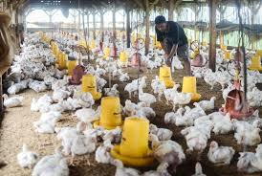
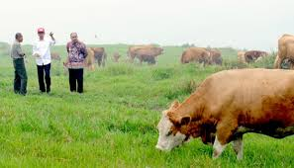
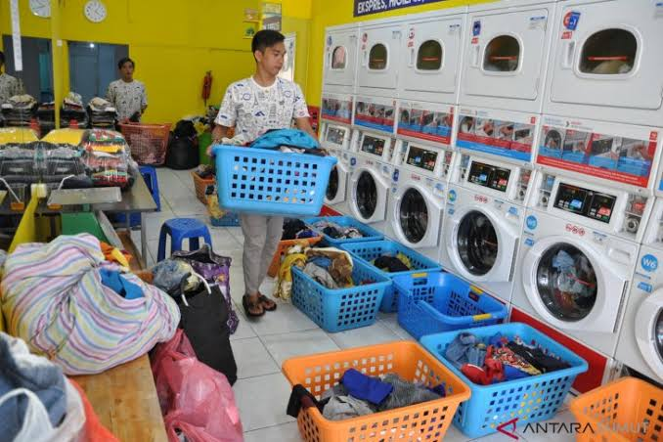
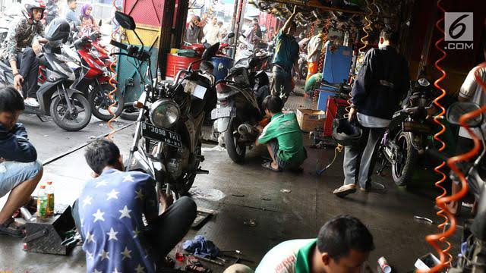
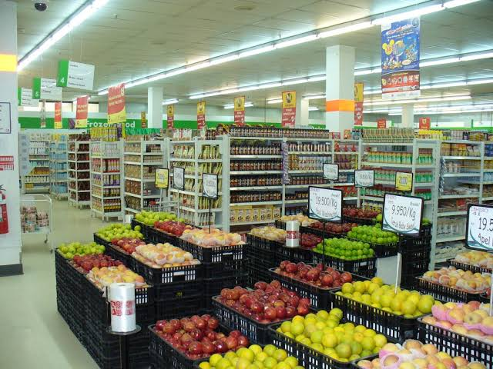
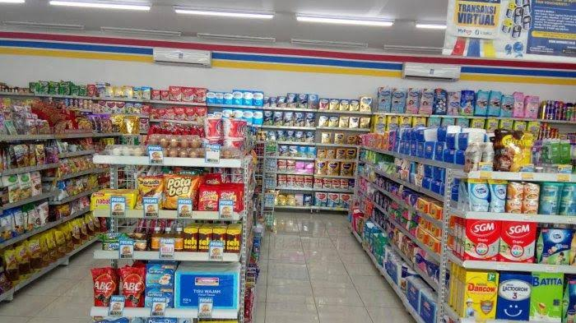
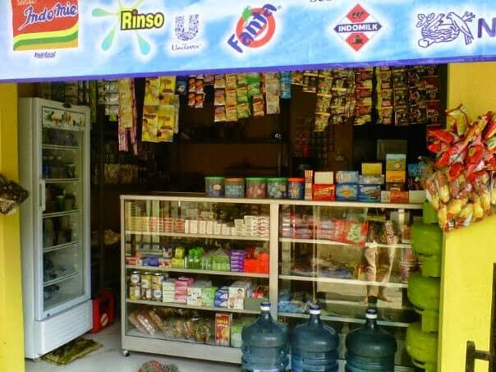
Ruang Lingkup Kewirausahaan dan Contohnya
Agraris
Perikanan
Peternakan
Pemberi Jasa
Pertambangan dan Energi
Perdagangan

